Slide 1
Genetikus algoritmus
8 királynő

Slide 2
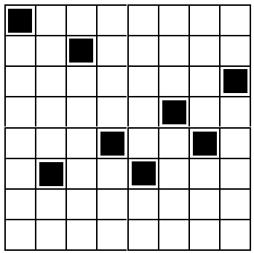
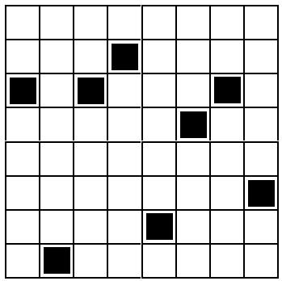
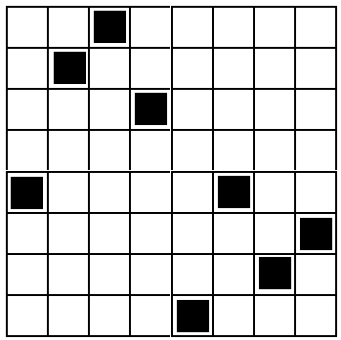
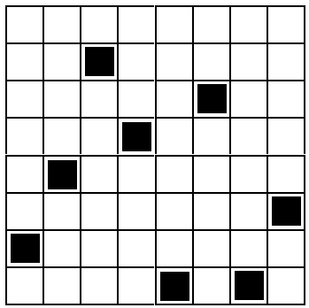
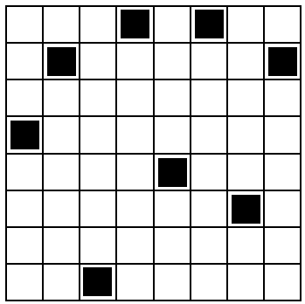
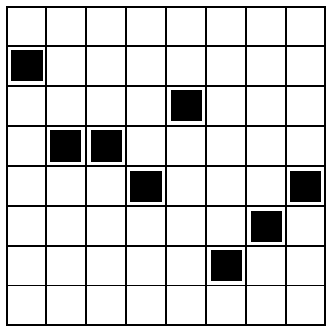
GA – 8 királynő
Véletlen kezdőpopuláció
1 6 2 5 6 4 5 3
Támadások: 5
3 8 3 2 7 4 3 6
Támadások: 11
5 2 1 3 8 5 7 6
Támadások: 6
7 5 2 4 8 3 8 6
Támadások: 3
4 2 8 1 5 1 6 2
Támadások: 5
2 4 4 5 3 7 6 5
Támadások: 11
KMOOC – Mesterséges intelligencia, Genetikus algoritmusok I

Slide 3
GA – 8 királynő
Véletlen kezdőpopuláció
1 6 2 5 6 4 5 3
Támadások: 5
3 8 3 2 7 4 3 6
Támadások: 11
5 2 1 3 8 5 7 6
Támadások: 6
7 5 2 4 8 3 8 6
Támadások: 3
4 2 8 1 5 1 6 2
Támadások: 5
2 4 4 5 3 7 6 5
Támadások: 11
KMOOC – Mesterséges intelligencia, Genetikus algoritmusok I

Slide 4
GA – 8 királynő
Populáció
f
1 6 2 5 6 4 5 3 23
Támadások: 5
3 8 3 2 7 4 3 6 17
Támadások: 11
5 2 1 3 8 5 7 6 22
Támadások: 6
7 5 2 4 8 3 8 6 25
Támadások: 3
4 2 8 1 5 1 6 2 23
Támadások: 5
2 4 4 5 3 7 6 5 17
Támadások: 11
KMOOC – Mesterséges intelligencia, Genetikus algoritmusok I

Slide 5
GA – 8 királynő
Populáció
f
ff
ff(%)
ff_{KUM}
1 6 2 5 6 4 5 3 23 1.086 18.1 0.181
Támadások: 5
3 8 3 2 7 4 3 6 17 0.803 13.4 0.315
Támadások: 11
5 2 1 3 8 5 7 6 22 1.039 17.3 0.488
Támadások: 6
7 5 2 4 8 3 8 6 25 1.181 19.7 0.685
Támadások: 3
4 2 8 1 5 1 6 2 23 1.086 18.1 0.866
Támadások: 5
2 4 4 5 3 7 6 5 17 0.803 13.4 1.000
Támadások: 11
KMOOC – Mesterséges intelligencia, Genetikus algoritmusok I

Slide 6
GA – 8 királynő
1. 1 6 2 5 6 4 5 3
2. 3 8 3 2 7 4 3 6
3. 5 2 1 3 8 5 7 6
4. 7 5 2 4 8 3 8 6
5. 4 2 8 1 5 1 6 2
6. 2 4 4 5 3 7 6 5
4 2 8 1 5 1 6 2
1 6 2 5 6 4 5 3
7 5 2 4 8 3 8 6
5 2 1 3 8 5 7 6
7 5 2 4 8 3 8 6
2 4 4 5 3 7 6 5
KMOOC – Mesterséges intelligencia, Genetikus algoritmusok I

Slide 7
GA – 8 királynő
1. 1 6 2 5 6 4 5 3
2. 3 8 3 2 7 4 3 6
3. 5 2 1 3 8 5 7 6
4. 7 5 2 4 8 3 8 6
5. 4 2 8 1 5 1 6 2
6. 2 4 4 5 3 7 6 5
4 2 8 1 5 1 6 2
1 6 2 5 6 4 5 3
7 5 2 4 8 3 8 6
5 2 1 3 8 5 7 6
7 5 2 4 8 3 8 6
2 4 4 5 3 7 6 5
KMOOC – Mesterséges intelligencia, Genetikus algoritmusok I

Slide 8
GA – 8 királynő
1. 1 6 2 5 6 4 5 3
2. 3 8 3 2 7 4 3 6
3. 5 2 1 3 8 5 7 6
4. 7 5 2 4 8 3 8 6
5. 4 2 8 1 5 1 6 2
6. 2 4 4 5 3 7 6 5
4 2 8 1 5 1 6 2
1 6 2 5 6 4 5 3
7 5 2 4 8 3 8 6
5 2 1 3 8 5 7 6
7 5 2 4 8 3 8 6
2 4 4 5 3 7 6 5
4 2 2 5 6 4 5 3
1 6 8 1 5 1 6 2
7 5 2 4 8 3 7 6
5 2 1 3 8 5 8 6
7 5 2 4 8 7 6 5
2 4 4 5 3 3 8 6
4 2 7 5 6 4 5 3
1 6 8 1 5 1 6 2
7 5 2 4 8 1 7 6
5 2 1 3 8 5 8 6
7 5 2 4 8 7 6 5
2 4 5 5 3 3 8 6
KMOOC – Mesterséges intelligencia, Genetikus algoritmusok I

Slide 9
GA – 8 királynő
Az új populáció:
4 2 7 5 6 4 5 3 (22)
1 6 8 1 5 1 6 2 (22)
7 5 2 4 8 1 7 6 (22)
5 2 1 3 8 5 8 6 (23)
7 5 2 4 8 7 6 5 (17)
2 4 5 5 3 3 8 6 (19)
Átlagos fitnesz: 20.83
KMOOC – Mesterséges intelligencia, Genetikus algoritmusok I

